Slide 1


ĐỀ TÀI: XÂY DỰNG WEBSITE BÁN MỸ PHẨM VAN SHOP
TRƯỜNG ĐẠI HỌC CÔNG NGHIỆP HÀ NỘI
KHOA CÔNG NGHỆ THÔNG TIN
ĐỒ ÁN TỐT NGHIỆP ĐẠI HỌC
NGÀNH KỸ THUẬT PHẦN MỀM
GVHD: | TS. Trần Hùng Cường
Sinh viên: | Nguyễn Đức Vân
Mã sinh viên: | 2018604644

Slide 2
Lý do chọn đề tài
Thương mại điện tử là một mảnh đất mới cho thị trường hàng tiêu dùng trong giai đoạn phát triển kinh tế ở nước ta.
Mỹ phẩm được xem là một trong những mặt hàng nổi bật nhất hiện nay và là một mặt hàng rất cần thiết cho phái đẹp.
Do đặc điểm mua bán trên Internet là người mua và người bán không hề gặp mặt nhau và người mua không thể kiểm tra trực tiếp hàng hóa. Vì thế cần phải xây dụng một website cung cấp đầy đủ thông tin về sản phẩm cũng như các chức năng mua hàng, …

Slide 3
Mục đích chọn đề tài
Thiết kế website mỹ phẩm sẽ nâng cao tỷ lệ chuyển đổi khách hàng.
Thiết kế website bán mỹ phẩm giúp tăng tỷ lệ khách hàng quay lại mua hàng.
Thiết kế website mỹ phẩm chuyên nghiệp giúp tối ưu hóa chi phí.

Slide 4
Nội dung
Chương 1: Tổng quan về đề tài và tìm hiểu về ngôn ngữ thiết kế.
Chương 2: Phân tích và thiết kế hệ thống.
Chương 3: Kết quả đạt được.

Slide 5


1
TỔNG QUAN ĐỀ TÀI & Ngôn ngỮ THIẾT KẾ

Slide 6
Thương mại điện tử - Lĩnh vực tiên phong
Phát triển thương mại điện tử đã trở thành một trong lĩnh vực tiên phong của nền kinh tế số. Các số liệu đã minh chứng:
Thị trường thương mại điện tử tại Việt Nam trong năm 2019 tăng trưởng khá nhanh với 35,4 triệu người dùng và tạo ra doanh thu hơn 2,7 tỷ đô la do lượng người giao dịch thương mại điện tử trên smartphone nhiều.
Báo cáo Thương mại điện tử các nước Đông Nam Á năm 2019 của Google, Temasek và Brain & Company dự đoán, tốc độ tăng trưởng trung bình cho cả giai đoạn 2015-2025 của thương mại điện tử Việt Nam là 29%. Dự báo đến năm 2025, quy mô thương mại điện tử của Việt Nam sẽ vươn tới ngưỡng 43 tỷ USD và đứng thứ 3 trong khối ASEAN.

Slide 7
Ngành mỹ phẩm tại Việt Nam
Theo Mintel - công ty nghiên cứu thị trường toàn cầu, thị trường mỹ phẩm tại Việt Nam đang có giá trị khoảng 2,3 tỷ USD. Trong đó, các sản phẩm chăm sóc da được ưa chuộng nhất, với hơn 60% người tiêu dùng sử dụng mỗi ngày.
Theo nghiên cứu của Statista cho thấy, tốc độ gia tăng số lượng cửa hàng mỹ phẩm toàn quốc tăng 40% (từ 87% trong năm 2021 lên đến 124% trong năm nay). Phần lớn cửa hàng tập trung tại Hà Nội và TP.HCM.
Năm 2019, chi tiêu cho chăm sóc sức khỏe của Việt Nam đạt 6,6% GDP. Chỉ số này dự kiến sẽ đạt tỷ lệ tăng trưởng kép là 10,7% vào năm 2022. Trong đó, dẫn đầu về doanh thu là các sản phẩm chăm sóc da.

Slide 8
Lợi ích khi thiết kế website bán mỹ phẩm
Lợi ích đầu tiên khi thiết kế web bán mỹ phẩm. Dễ truyền tải những thông tin mới nhất về sản phẩm đến khách hàng không trong phạm vi địa lý không giới hạn với chi phí cực thấp.
Tiết kiệm chi phí thuê, trang trí mặt bằng, thuê nhân viên.
Giao diện web bán hàng mỹ phẩm đẹp. Chuyên nghiệp tạo nên ấn tượng tốt, sự tin tưởng vào sản phẩm mà bạn cung cấp ngay từ lần truy cập đầu tiên.

Slide 9
Ngành mỹ phẩm tại Việt Nam
Khách hàng dễ dàng tìm kiếm thông tin sản phẩm quan tâm đồng thời nhận được gợi ý các sản phẩm có liên quan phù hợp. Đôi khi, khách hàng quan tâm tới sản phẩm này nhưng lại mua sản phẩm khác hoặc mua cả tất cả.
Với chức năng đăng ký nhận email khuyến mãi. Cửa hàng sẽ dễ dàng quảng bá những đợt khuyến mãi tới khách hàng tiềm năng, thúc đẩy tăng doanh số.
Tích hợp các tính năng chat trực tiếp, bình luận, đánh giá sản phẩm giúp khách hàng dễ dàng tương tác thường xuyên và thuận tiện hơn với chủ cửa hàng.

Slide 10
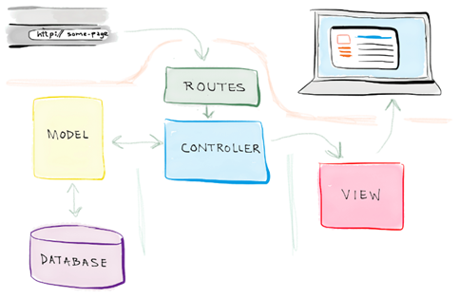
Ngôn ngữ thiết kế
Bootstrap là một nền tảng (framework) miễn phí, mã nguồn mở, dựa trên HTML, CSS & Javascript, nó được tạo ra để xây dựng các giao diện Website tương thích với tất cả các thiết bị có kích thước màn hình khác nhau.

Slide 11
Ngôn ngữ thiết kế
PHP - HyperText Preprocessor, có nghĩa là bộ tiền xử lý siêu văn bản PHP. Là một ngôn ngữ lập trình được tạo ra bởi Rasmus Lerdorf vào năm 1994, chủ yếu được dùng để phát triển các ứng dụng web chạy trên máy chủ.

Slide 12
Công cụ phát triển
Visual Studio Code (VS Code hay VSC) là một trong những trình soạn thảo mã nguồn phổ biến nhất được sử dụng bởi các lập trình viên.
Xampp là một công cụ nguồn mở miễn phí được viết bằng PHP để xử lý quản trị của MySQL thông qua một trình duyệt web.
Laravel là một PHP Framework mã nguồn mở miễn phí, hỗ trợ lập trình viên nhiều tính năng mới mẻ với thao tác vô cùng đơn giản. Laravel hỗ trợ phát triển các ứng dụng web, dựa trên mô hình MVC (Model– View– Controller).

Slide 13
1
PHÂN TÍCH – ThIẾT KẾ HỆ THỐNG

Slide 14
Mô tả hệ thống website
Website là của cửa hàng chuyên cung cấp các sản phẩm mỹ phẩm, kem dưỡng da, kem chống năng và cung cấp thông tin về chăm sóc sắc đẹp. Yêu cầu của website là thể hiện được các sản phẩm, thông tin sản phẩm cho phép khách hàng có thể xem và mua hàng, đồng thời xem những tin tức về chăm sóc sắc đẹp thông tin về sản phẩm mới một cách nhanh chóng, …

Slide 15
Cơ cấu và chức năng từng bộ phận cửa hàng
Bộ phận quản lý (Admin): Cập nhật sản phẩm, thêm tài khoản nhân viên bán hàng, duyệt các đơn hàng và chuyển qua cho bộ phận kho và giao hàng, đăng bài mới, hỗ trợ về website.
Bộ phận bán hàng: Tư vấn cho khách hàng, trả lời các thắc mắc của khách hàng khi khách hàng có yêu cầu, trả lời các comment của khách hàng, báo cáo doanh số cho quản lý.
Bộ phận kho và giao: Báo cáo số lượng hàng trong kho cho quản lý, nhận hóa đơn từ quản lý và giao hàng cho khách.

Slide 16
Các usecase của website
Usecase đăng nhập
Usecase đăng ký
Usecase xem sản phẩm
Usecase quản lý sản phẩm
Usecase quản lý giỏ hàng
Usecase tìm kiếm sản phẩm
Usecase quản lý thông tin cá nhân
Usecase quản lý tài khoản
Usecase quản lý đơn hàng
Usecase quản lý đánh giá
Usecase quản lý phí vận chuyển
Usecase quản lý tin tức
Usecase quản lý slide
Usecase lịch sử mua hàng
Usecase thống kê – báo cáo

Slide 17
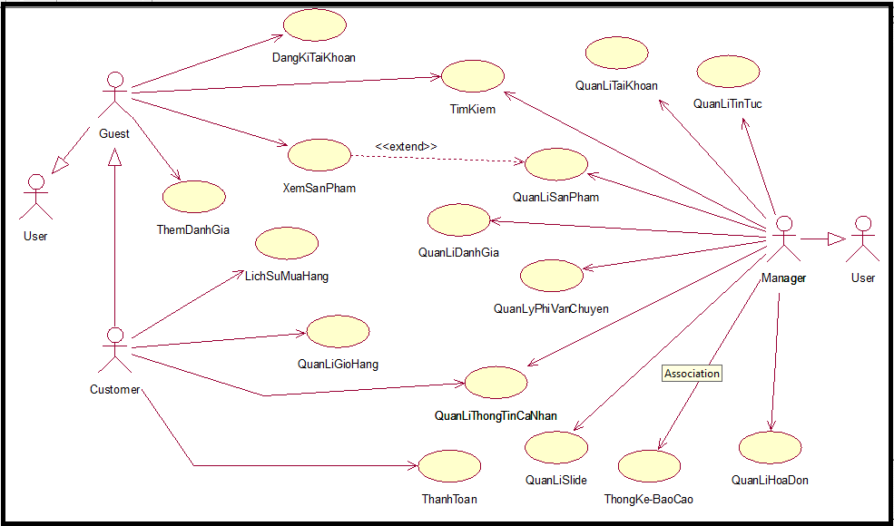
Biểu đồ usecase tổng quan

Slide 18
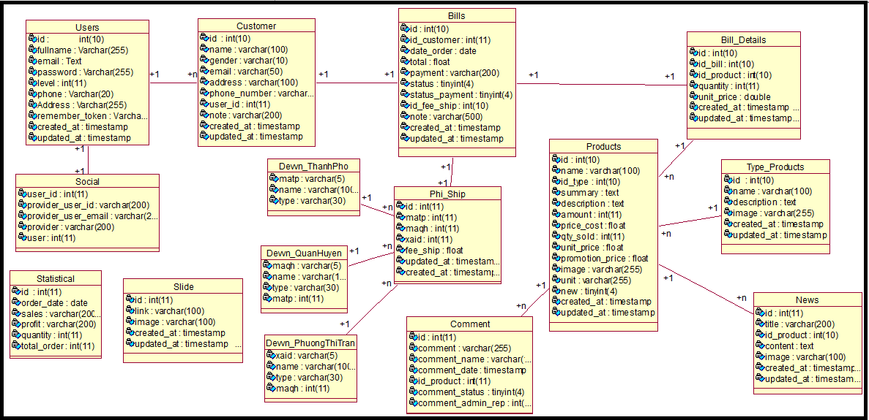
Biểu đồ lớp

Slide 19
2
KẾT QUẢ

Slide 20
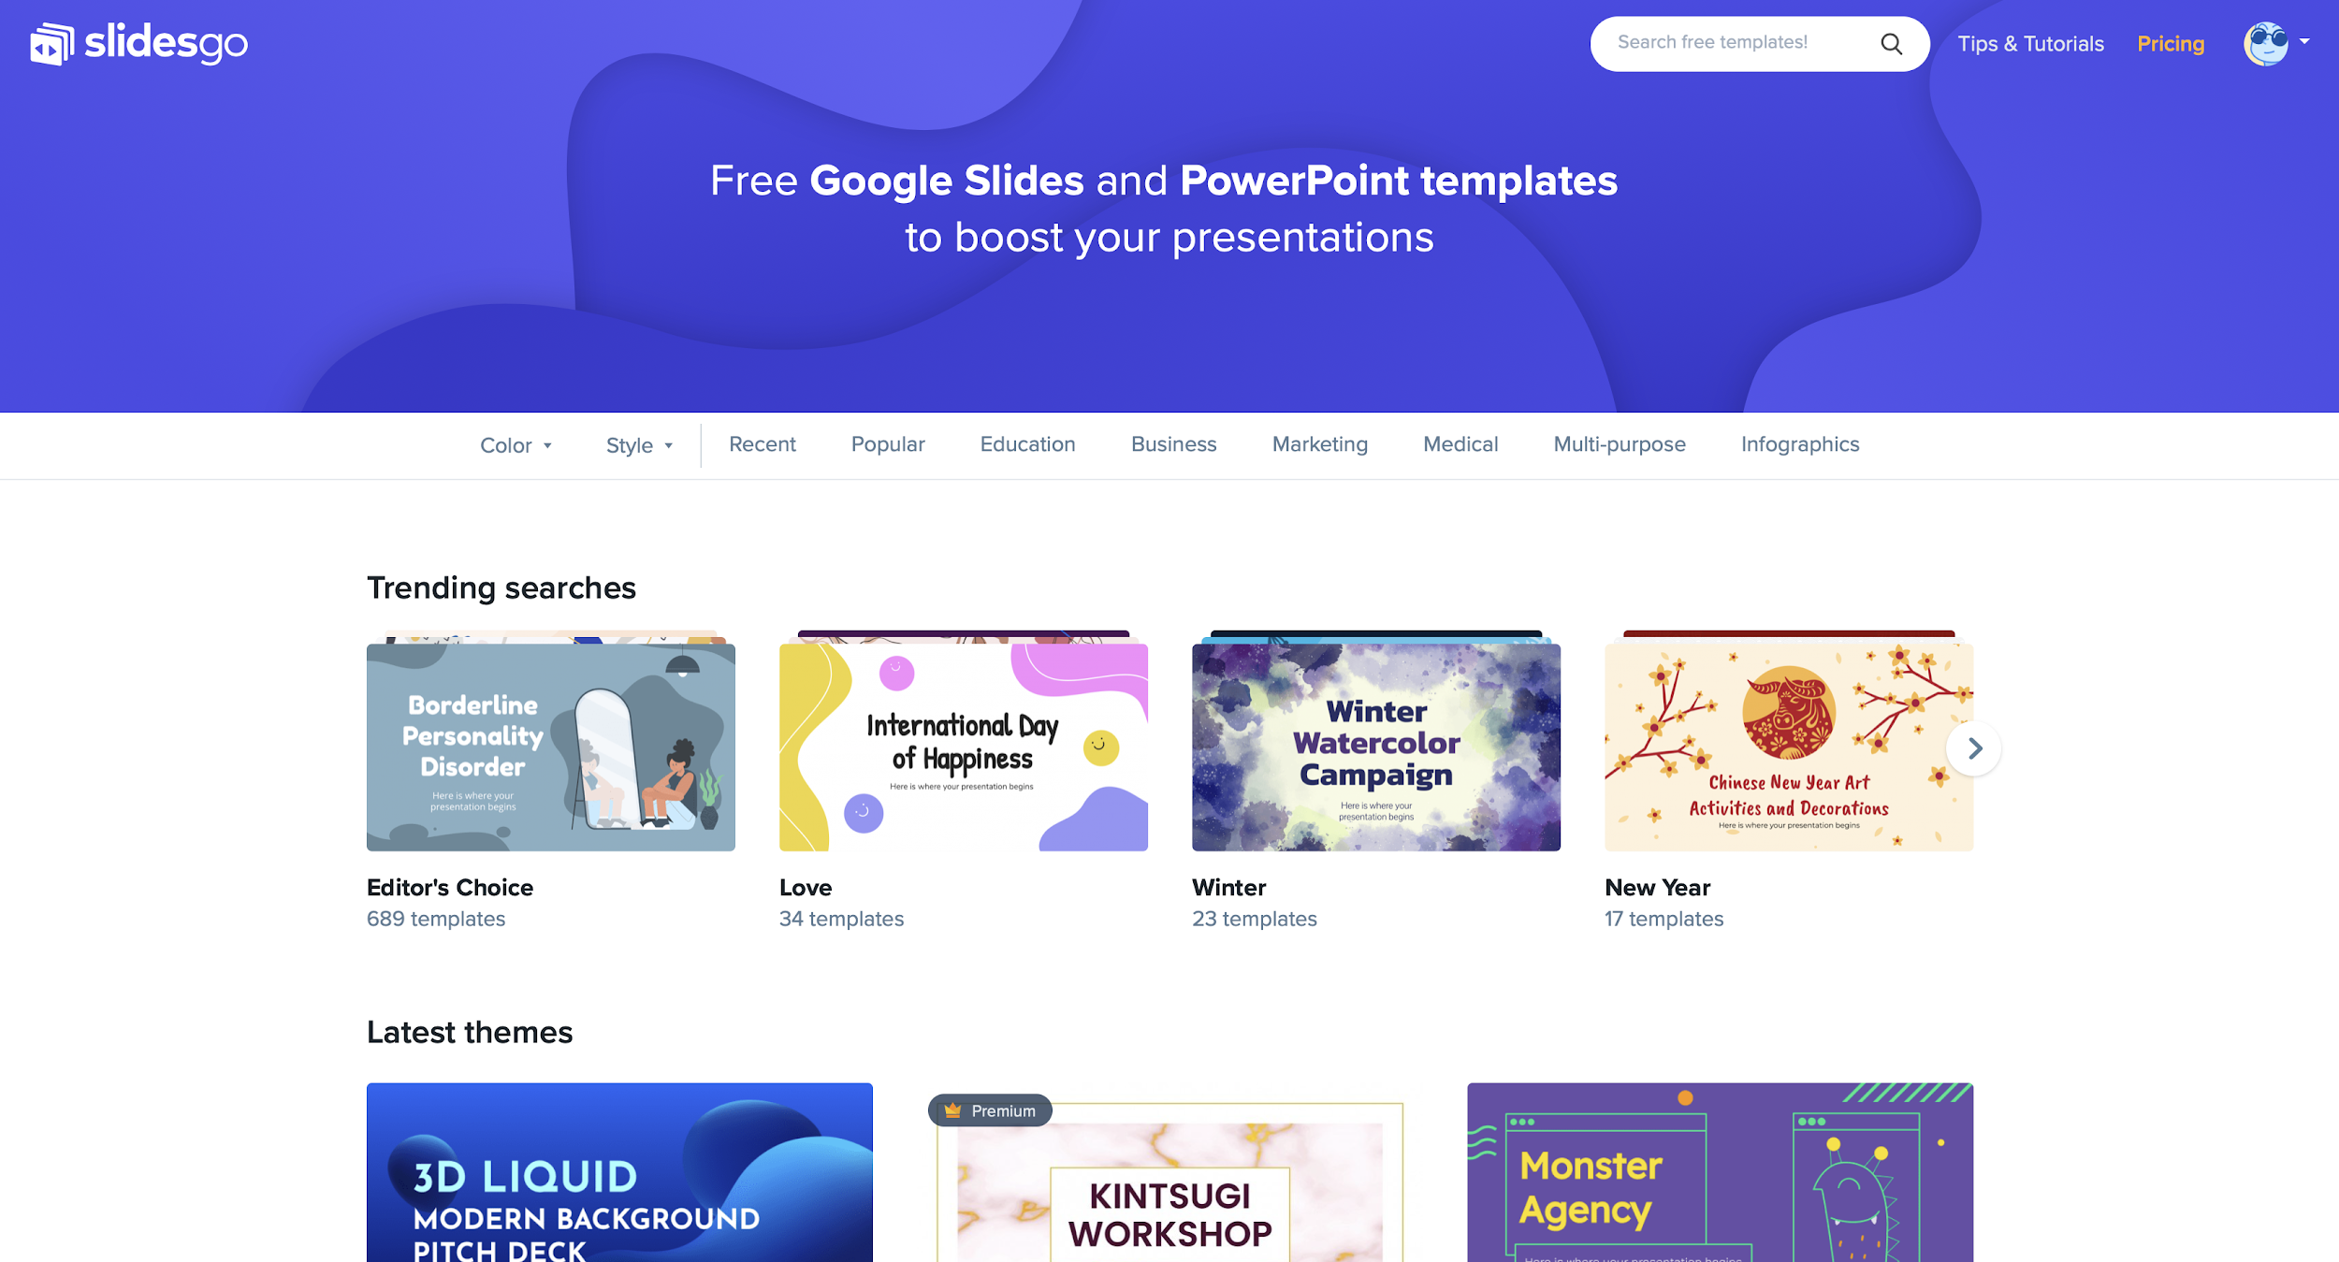
Một số hình ảnh của website
Mời thầy và các bạn cùng xem dự án!

Slide 21
THANKS FOR WATCHING!

